Slide 1
Shopper

Slide 2

● A Shopper é o supermercado 100% online que mais cresceu em 2017 no Brasil
● Usam um modelo de negócios inovador para automatizar o reabastecimento doméstico
● Pequeno estoque → abastecimento sob demanda direto com o fornecedor

Slide 3
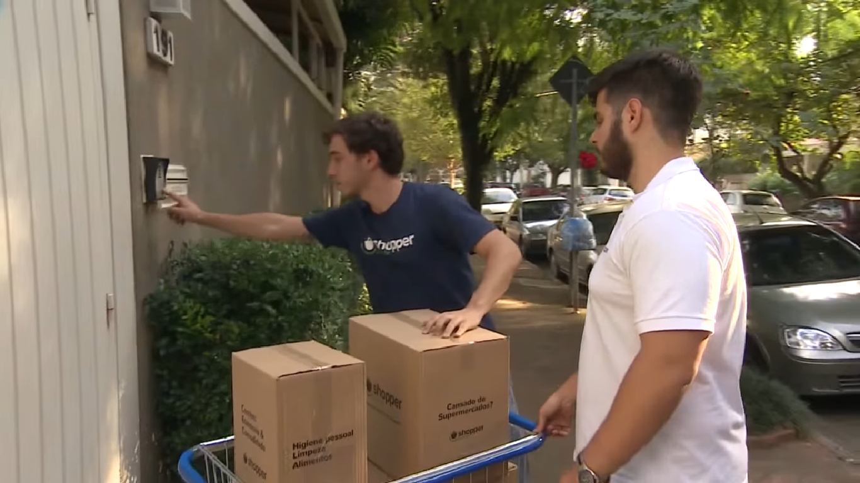
O problema
● Volumes não entregues
● Volumes entregues para clientes errados
● Roubo/extravio de volumes
Notes:
O momento da entrega é talvez o principal ponto de contato da Shopper.com.br com o cliente.

Slide 4
O aplicativo
Usuários: entregadores
Organização de dados e confirmação de recebimentos:
● Nome e endereço do cliente
● Quantidade de volumes
● Assinatura de confirmação
● Foto

Slide 5
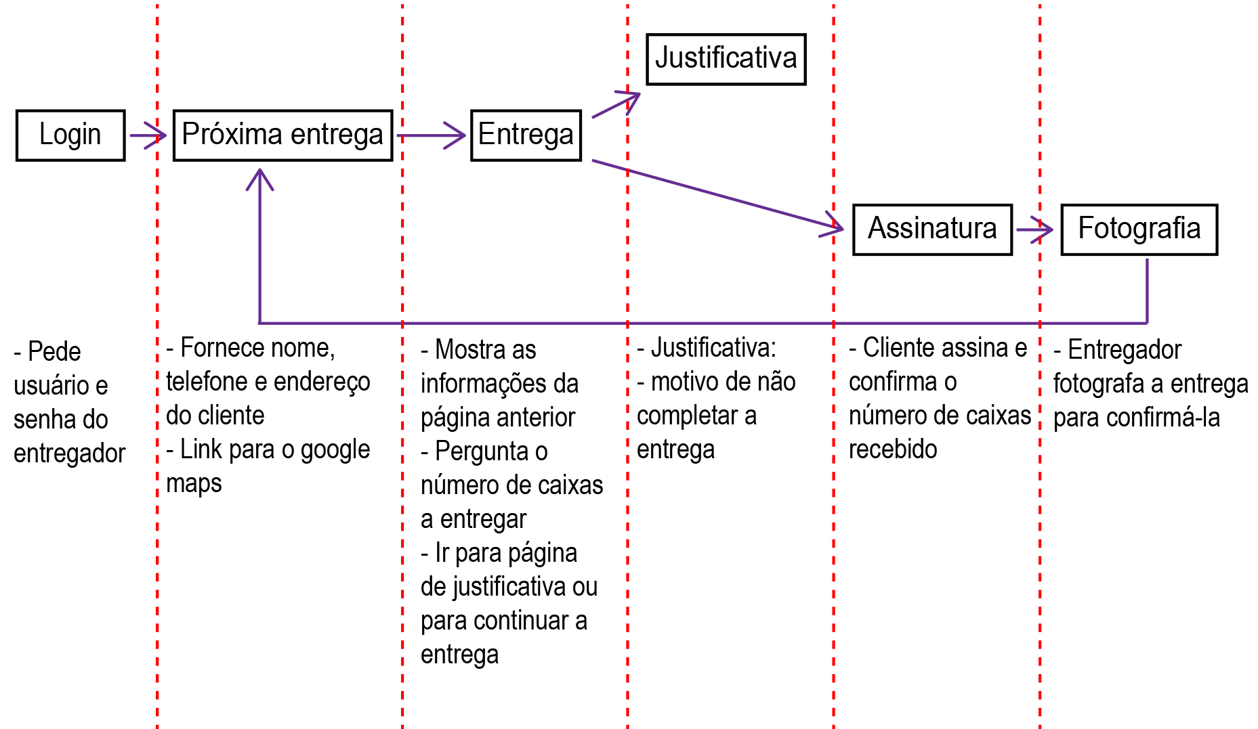
Demonstração

Slide 6
Descrição da arquitetura
Quais são as componentes principais que formam o aplicativo? Aqui vocês podem usar ferramentas como diagramas UML, se elas ajudarem, mas não é necessário usar as classes e activities individuais como referência. Vocês podem dar uma visão mais macro, como por exemplo “tem uma camada de banco de dados e uma camada de interface”.

Slide 7
Dificuldades técnicas
● Processamento de dados
● Qualidade da imagem
● Problemas com a plataforma
● Alto nível de aprendizado

Slide 8
Dificuldades de processo
● Logística do tempo
● Distribuição de tarefas
● Comunicação interna
● Restrição de hardware

Slide 9

Conclusão
● Apesar das dificuldades, o aplicativo foi entregue
● Funcionalidades básicas implementadas
● Grande crescimento profissional
● Perguntas?

Slide 10

